Slide 1
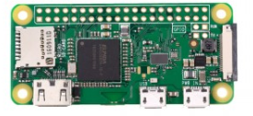
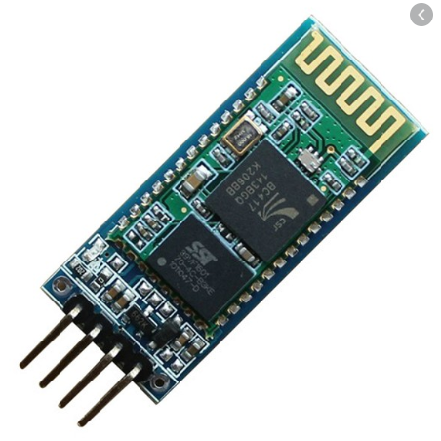
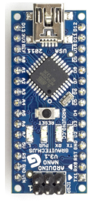
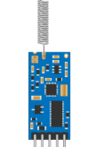
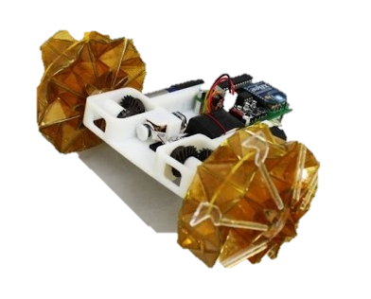
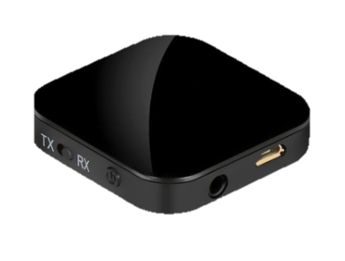
통신 대략도
오리가미 로봇
수신기
PI 제로 WH
UART
통신
RF 통신
실외 100m
HC - 6
블루투스 모듈
HC-11
RF 모듈
아두이노 NANO
HC-11
RF 모듈
아두이노 NANO

Slide 2

오리가미 대략도
PI 제로 WH
UART
통신
HC-11
RF 모듈
아두이노 NANO

